Slide 1
Городская олимпиада
младших школьников
2015 г.
ЛИТЕРАТУРНАЯ
АЗБУКА
Автор: Добрынина О.Б.
МБОУ «Северский лицей»

Slide 2
ИГРА НАЧАЛАСЬ!
ВСЕМ УДАЧИ!

Slide 3
РАУНД 1
БУКВА 1

Slide 4
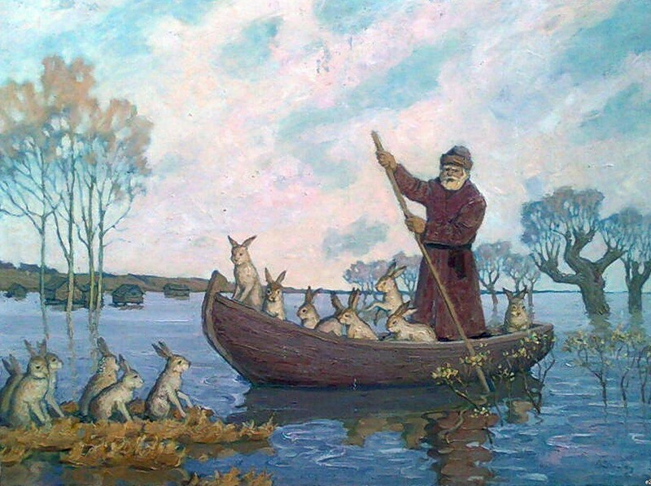

Slide 5
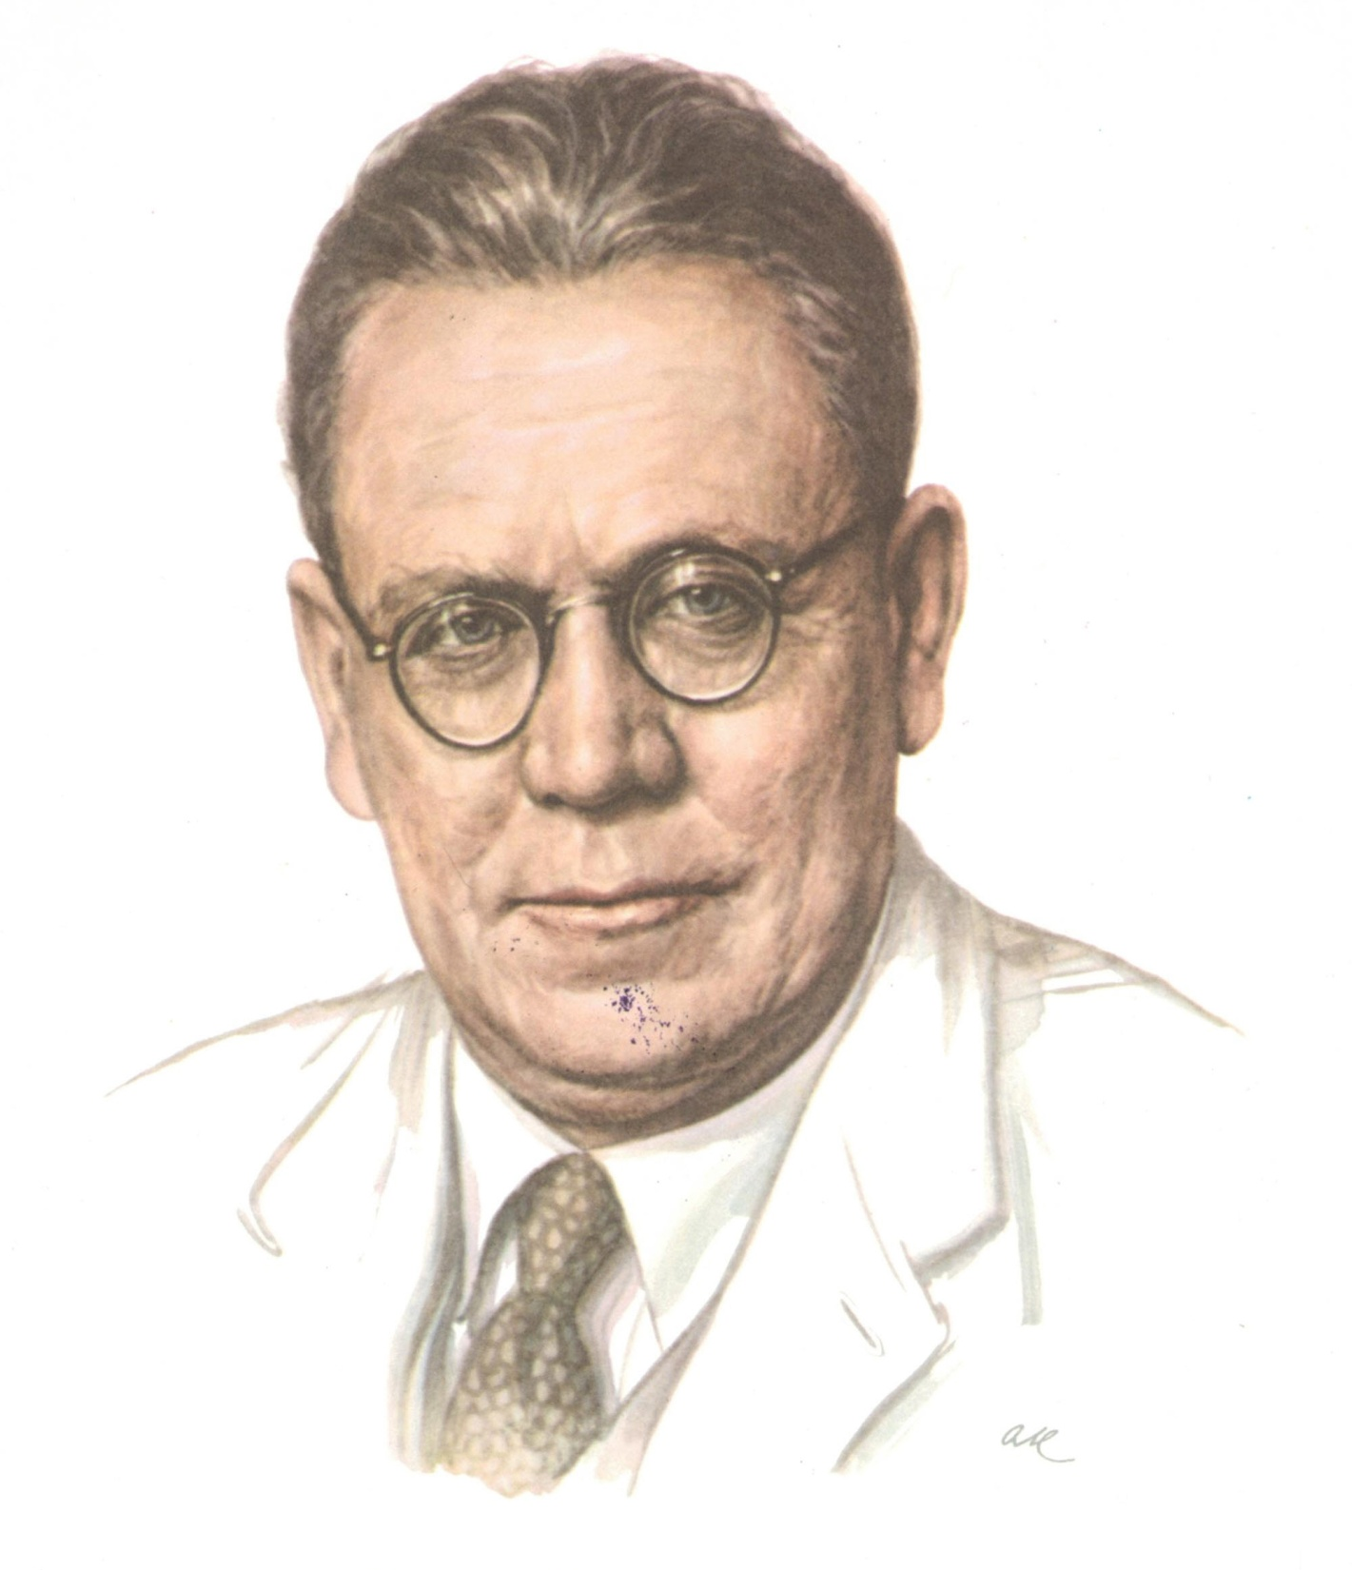

Slide 6
АВТОР ?

Slide 9
АВТОР ?

Slide 12
АВТОР ?

Slide 13
БУКВА 2

Slide 14
Литературный приём, состоящий в том, что животные, неодушевленные предметы, явления природы наделяются человеческими способностями и свойствами: даром речи, чувствами и мыслями.

Slide 15
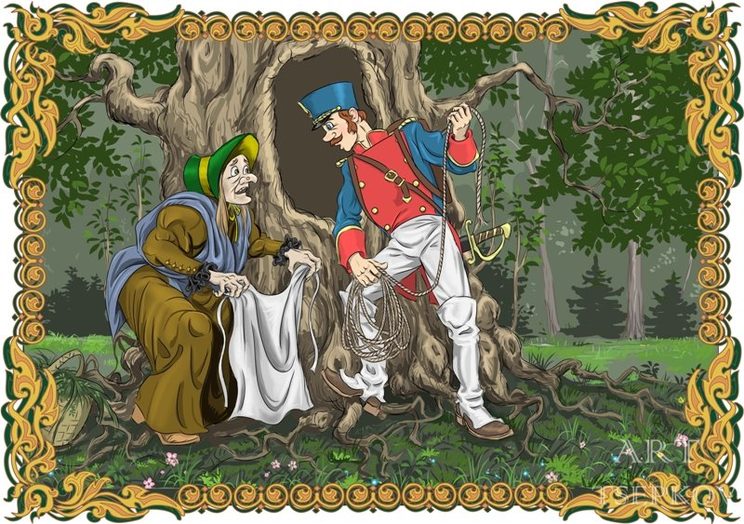

Slide 16
АВТОР?

Slide 17
Литературный приём, состоящий в том, что животные, неодушевленные предметы, явления природы наделяются человеческими способностями и свойствами: даром речи, чувствами и мыслями.

Slide 19
АВТОР?

Slide 20
Литературный приём, состоящий в том, что животные, неодушевленные предметы, явления природы наделяются человеческими способностями и свойствами: даром речи, чувствами и мыслями.

Slide 22
АВТОР?

Slide 23
БУКВА 3

Slide 24
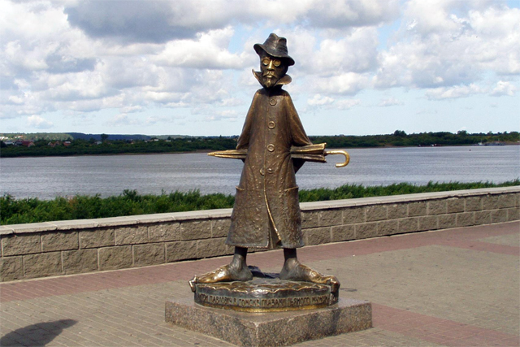

Slide 25
?

Slide 26
АВТОР?

Slide 28
?

Slide 29
АВТОР?

Slide 31
?

Slide 32
АВТОР?

Slide 33
БУКВА 4

Slide 35
ЖАНР?
А Васька слушает да ест.
А воз и ныне там.
А там хоть трава не расти.
Азбука — к мудрости ступенька.
Аппетит приходит во время еды.
Баба с возу — кобыле легче.
Бабушка надвое сказала.

Slide 36
АВТОР?
"Охранять природу — значит охранять Родину"

Slide 38
ЖАНР?
А Васька слушает да ест.
А воз и ныне там.
А там хоть трава не расти.
Азбука — к мудрости ступенька.
Аппетит приходит во время еды.
Баба с возу — кобыле легче.
Бабушка надвое сказала.

Slide 39
АВТОР?
"Охранять природу — значит охранять Родину"

Slide 41
ЖАНР?
А Васька слушает да ест.
А воз и ныне там.
А там хоть трава не расти.
Азбука — к мудрости ступенька.
Аппетит приходит во время еды.
Баба с возу — кобыле легче.
Бабушка надвое сказала.

Slide 42
АВТОР?
"Охранять природу — значит охранять Родину"

Slide 43
БУКВА 5

Slide 44
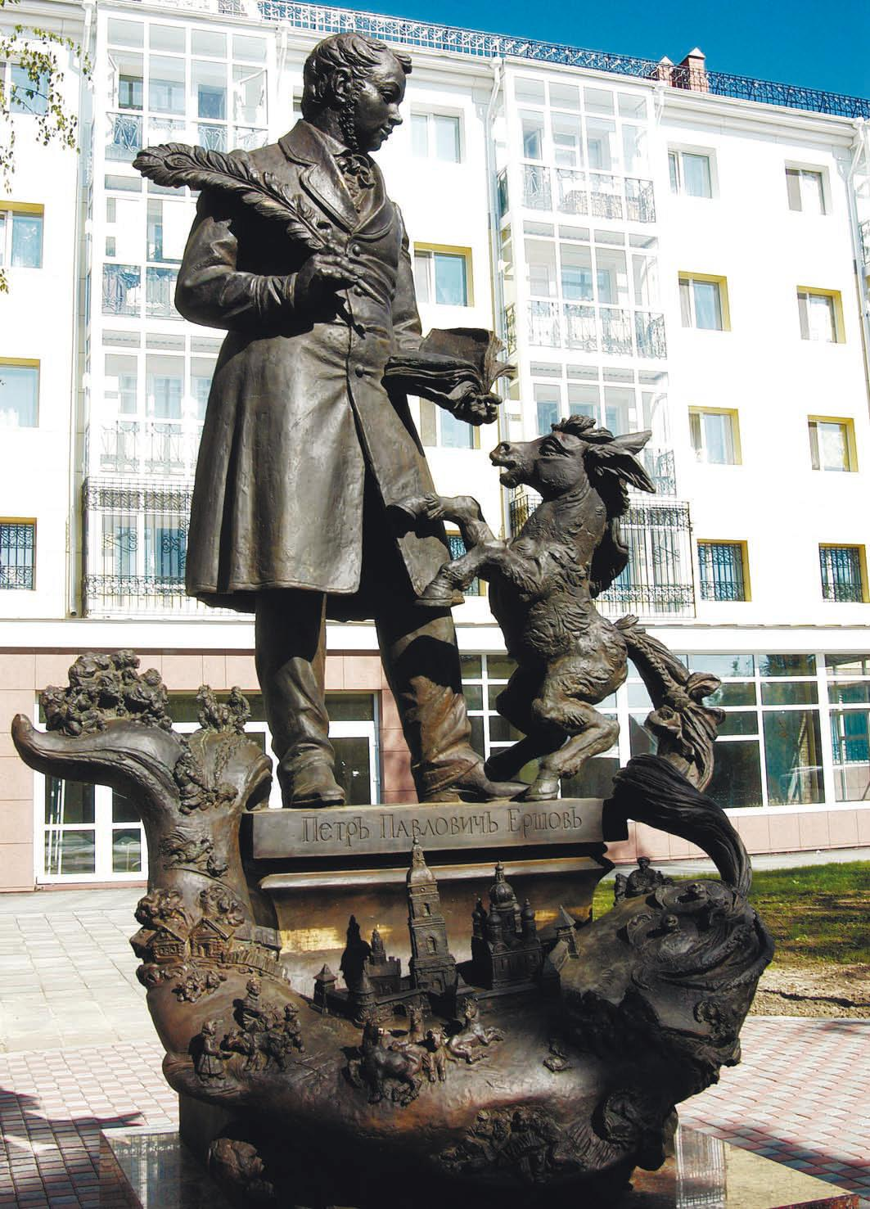

Slide 45
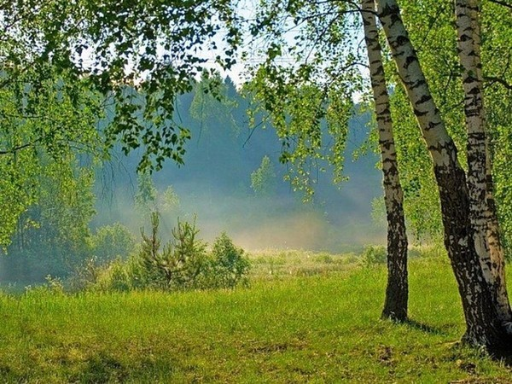
АВТОР?

Slide 46
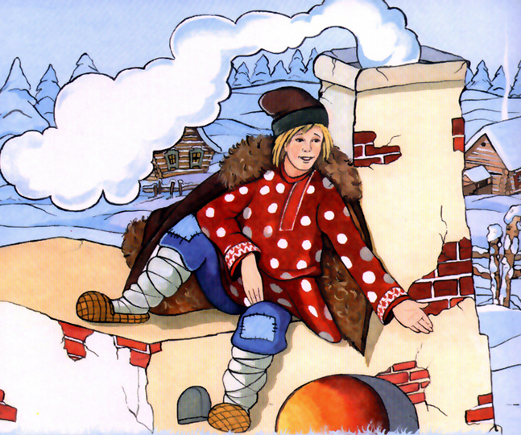

Slide 48
АВТОР?

Slide 51
АВТОР?

Slide 53
БУКВА 6

Slide 54
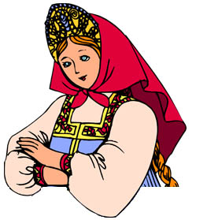
Одним словом?
-скороговорки
-считалки
-дразнилки
-страшилки
-прибаутки
-заклички
-небылицы
-загадки
-анекдоты
-народные песни

Slide 55
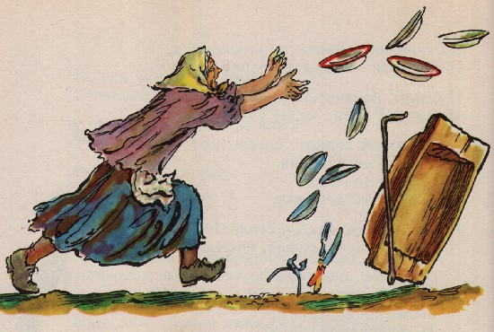

Slide 56
Родина автора?

Slide 57
Одним словом?
-скороговорки
-считалки
-дразнилки
-страшилки
-прибаутки
-заклички
-небылицы
-загадки
-анекдоты
-народные песни

Slide 59
Родина автора?

Slide 60
Одним словом?
-скороговорки
-считалки
-дразнилки
-страшилки
-прибаутки
-заклички
-небылицы
-загадки
-анекдоты
-народные песни

Slide 62
Родина автора?

Slide 63
БУКВА 7

Slide 64
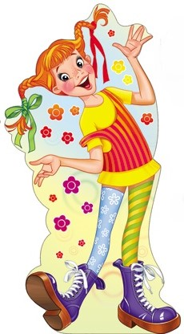
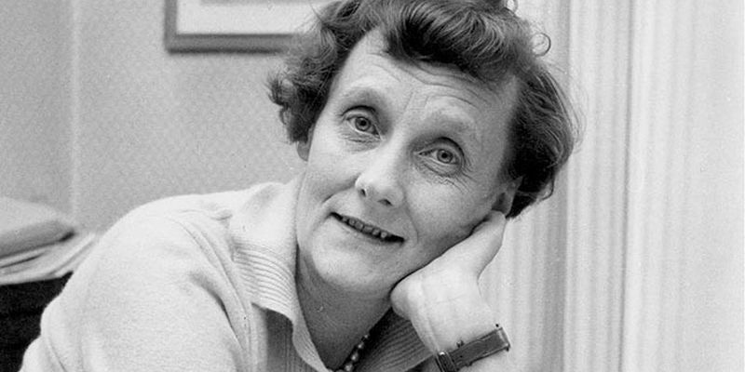
ИМЯ
ПИСАТЕЛЬНИЦЫ?

Slide 65
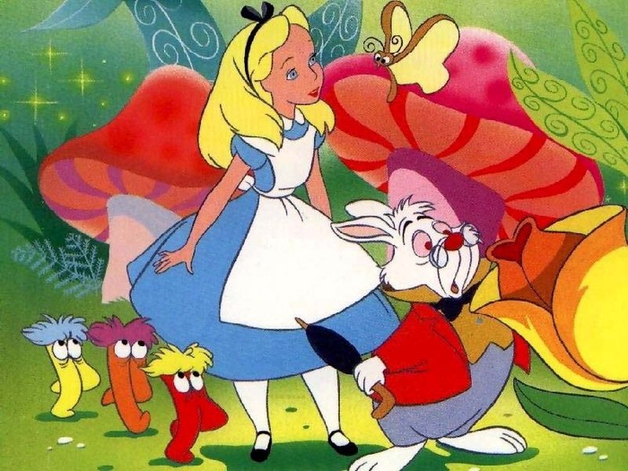

Slide 66
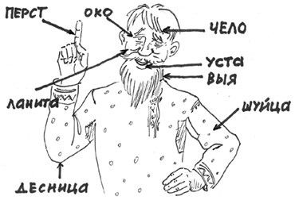
Устаревшее слово, которое в современной речи заменено синонимом – это ???

Slide 67
ИМЯ
ПИСАТЕЛЬНИЦЫ?

Slide 69
Устаревшее слово, которое в современной речи заменено синонимом – это ???

Slide 70
ИМЯ
ПИСАТЕЛЬНИЦЫ?

Slide 72
Устаревшее слово, которое в современной речи заменено синонимом – это ???

Slide 73
БУКВА 8

Slide 74
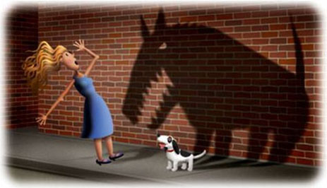
Чрезмерное преувеличение свойств
изображаемого предмета
в литературе?

Slide 75
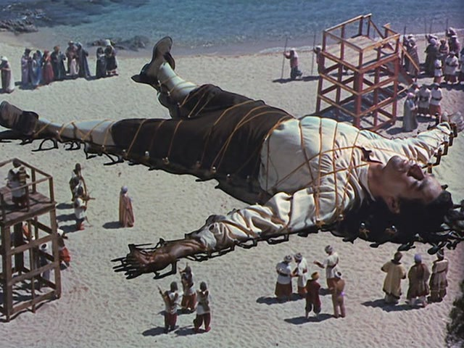

Slide 76
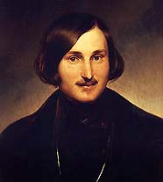

Slide 77
Чрезмерное преувеличение свойств
изображаемого предмета
в литературе?

Slide 80
Чрезмерное преувеличение свойств
изображаемого предмета
в литературе?

Slide 83
РАУНД 2
БУКВА 9

Slide 84
Автор?

Slide 85
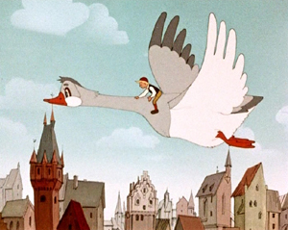

Slide 86
АВТОР?

Slide 87
Автор?

Slide 89
АВТОР?

Slide 90
Автор?

Slide 92
АВТОР?

Slide 93
БУКВА 10

Slide 94
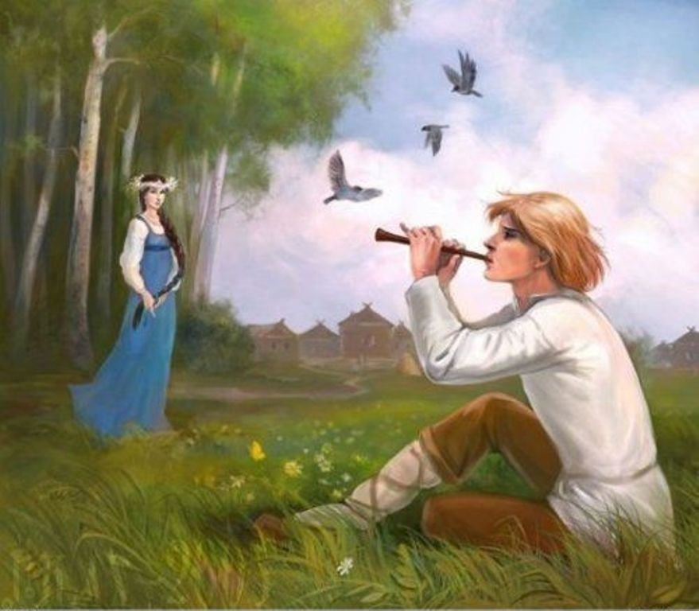

Slide 95
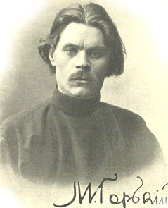
М. Горький советовал:
“Надо учиться языку,
надо расширять свой …. ?

Slide 96
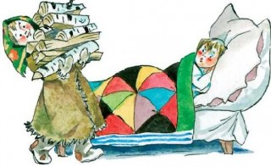
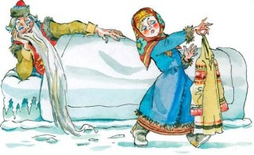
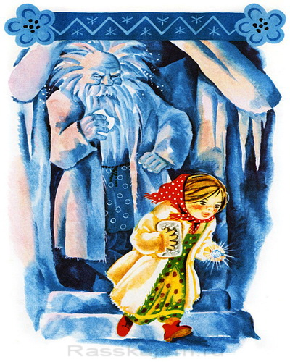

Slide 98
М. Горький советовал:
“Надо учиться языку,
надо расширять свой …. ?

Slide 101
М. Горький советовал:
“Надо учиться языку,
надо расширять свой …. ?

Slide 103
БУКВА 11

Slide 104
Эзоп, Лафонтен,
А. Сумароков, И. Крылов,
С. Михалков.
Что объединяет
этих писателей?

Slide 105
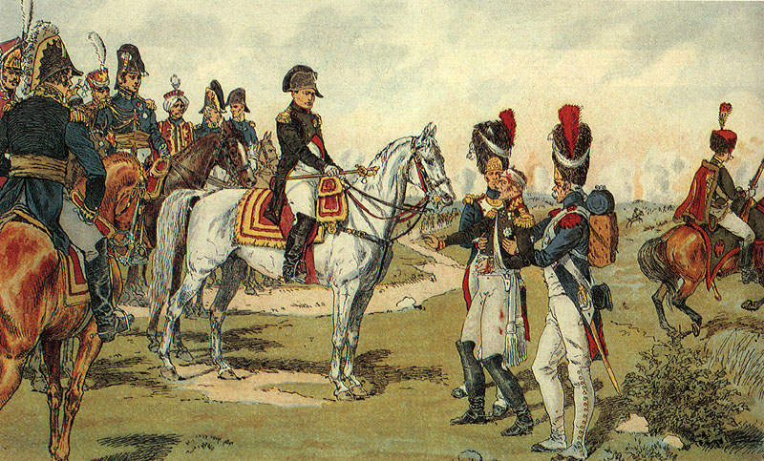
- Скажи-ка, дядя, ведь не даром Москва, спаленная пожаром, Французу отдана?
НАЗВАНИЕ ПРОИЗВЕДЕНИЯ?

Slide 106
КТО ОНА?
Училась в гимназии и одновременно в балетной школе. Затем поступила в хореографическое училище и после его окончания в 1924 году в балетную труппу, где работала около года…

Slide 107
Эзоп, Лафонтен,
А. Сумароков, И. Крылов,
С. Михалков.
Что объединяет
этих писателей?

Slide 108
- Скажи-ка, дядя, ведь не даром Москва, спаленная пожаром, Французу отдана?
НАЗВАНИЕ ПРОИЗВЕДЕНИЯ?

Slide 109
КТО ОНА?
Училась в гимназии и одновременно в балетной школе. Затем поступила в хореографическое училище и после его окончания в 1924 году в балетную труппу, где работала около года…

Slide 110
Эзоп, Лафонтен,
А. Сумароков, И. Крылов,
С. Михалков.
Что объединяет
этих писателей?

Slide 111
- Скажи-ка, дядя, ведь не даром Москва, спаленная пожаром, Французу отдана?
НАЗВАНИЕ ПРОИЗВЕДЕНИЯ?

Slide 112
КТО ОНА?
Училась в гимназии и одновременно в балетной школе. Затем поступила в хореографическое училище и после его окончания в 1924 году в балетную труппу, где работала около года…

Slide 113
БУКВА 12

Slide 114
АВТОР ПАМЯТНИКА ?

Slide 115
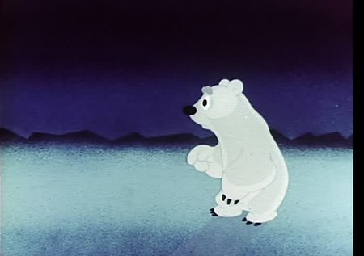

Slide 116
«Вовремя прочитанная книга - огромная удача. Она способна изменить жизнь, как не изменит ее лучший друг или наставник». Павленко П.А.
?

Slide 117
АВТОР ПАМЯТНИКА ?

Slide 119
«Вовремя прочитанная книга - огромная удача. Она способна изменить жизнь, как не изменит ее лучший друг или наставник». Павленко П.А.
?

Slide 120
АВТОР ПАМЯТНИКА ?

Slide 122
«Вовремя прочитанная книга - огромная удача. Она способна изменить жизнь, как не изменит ее лучший друг или наставник». Павленко П.А.
?

Slide 123
БУКВА 13

Slide 124
ЖАНР?

Slide 125
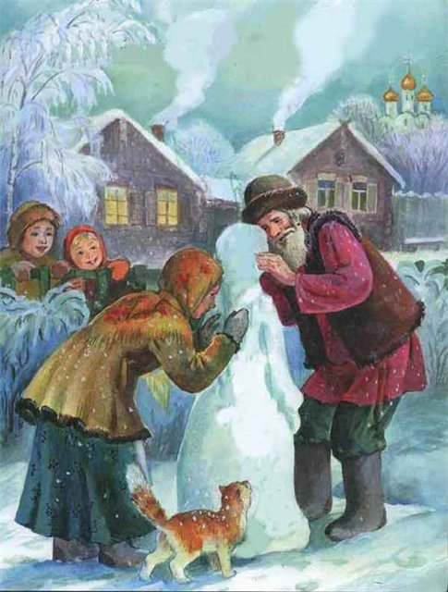

Slide 126
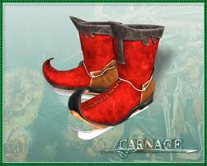
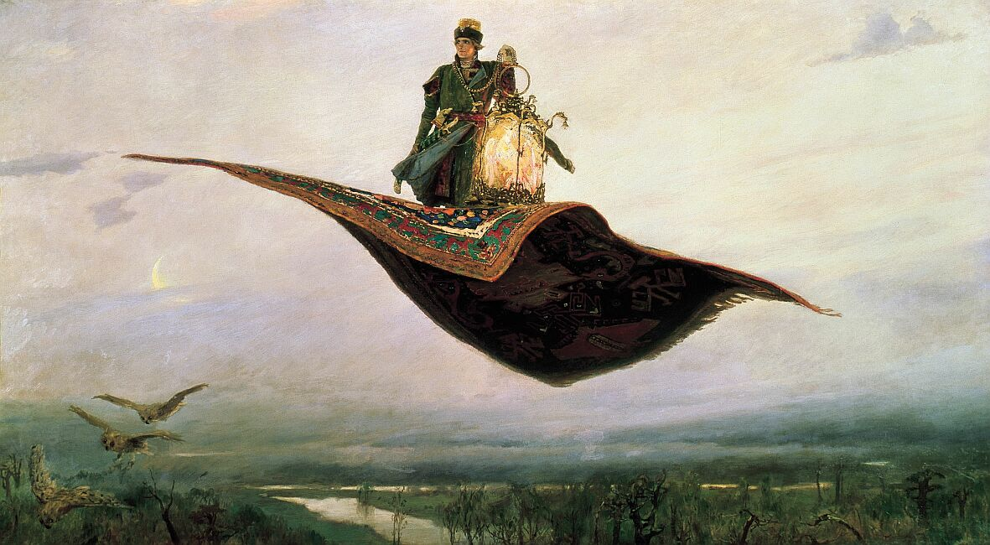
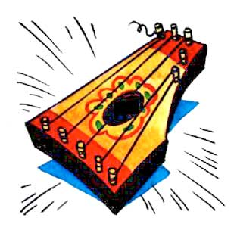
ГУСЛИ - ?

Slide 127
ЖАНР?

Slide 129
ГУСЛИ - ?

Slide 130
ЖАНР?

Slide 132
ГУСЛИ - ?

Slide 133
БУКВА 14

Slide 134
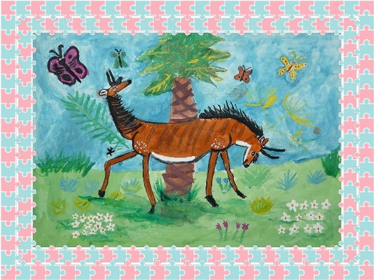

Slide 135
Зима недаром злится, Прошла ее пора - Весна в окно стучится И гонит со двора.
АВТОР- ?

Slide 136
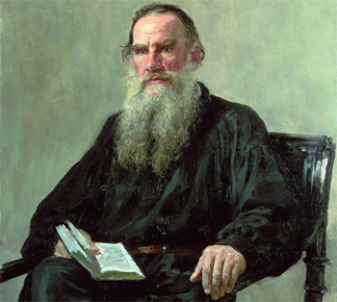

Slide 138
Зима недаром злится, Прошла ее пора - Весна в окно стучится И гонит со двора.
АВТОР- ?

Slide 141
Зима недаром злится, Прошла ее пора - Весна в окно стучится И гонит со двора.
АВТОР- ?

Slide 143
БУКВА 15

Slide 144
АВТОР ?

Slide 145
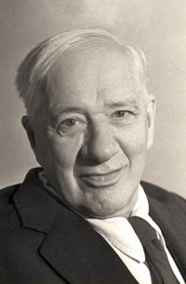
Настоящая фамилия ?

Slide 146
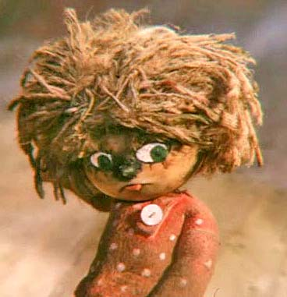

Slide 147
АВТОР ?

Slide 148
Настоящая фамилия ?

Slide 150
АВТОР ?

Slide 151
Настоящая фамилия ?

Slide 153
БУКВА 16

Slide 154
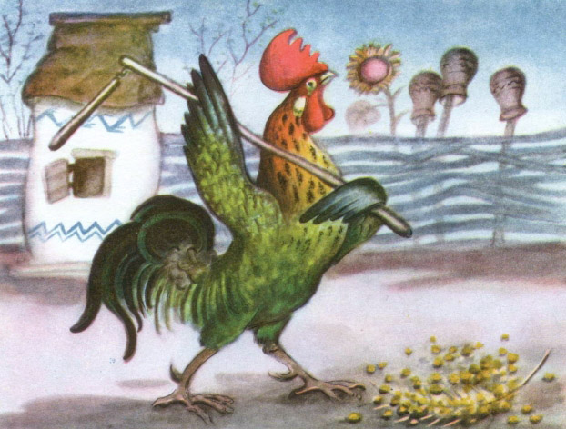
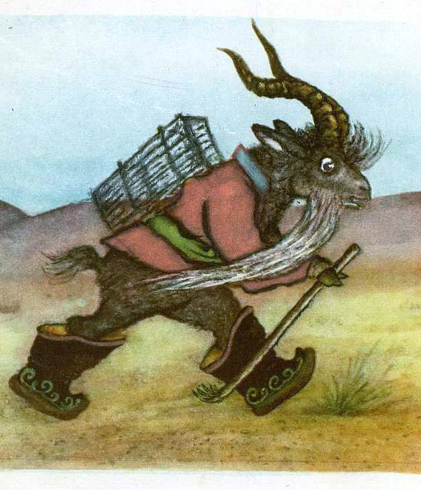
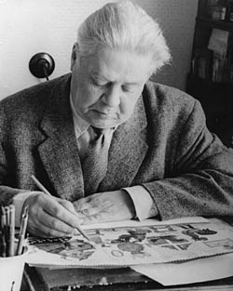
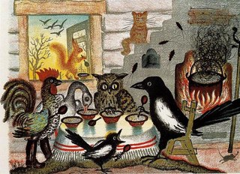
ВЫДАЮЩИЙСЯ ХУДОЖНИК-ИЛЛЮСТРАТОР?

Slide 155
АВТОР ?

Slide 156
ГЛАВНЫЙ ГЕРОЙ ?

Slide 157
ВЫДАЮЩИЙСЯ ХУДОЖНИК-ИЛЛЮСТРАТОР?

Slide 158
АВТОР ?

Slide 159
ГЛАВНЫЙ ГЕРОЙ ?

Slide 160
ВЫДАЮЩИЙСЯ ХУДОЖНИК-ИЛЛЮСТРАТОР?

Slide 161
АВТОР ?

Slide 162
ГЛАВНЫЙ ГЕРОЙ ?

Slide 163
ПРОВЕРЬ
СЕБЯ!!!

Slide 166
АВТОР ?

Slide 167
Литературный приём, состоящий в том, что животные, неодушевленные предметы, явления природы наделяются человеческими способностями и свойствами: даром речи, чувствами и мыслями.

Slide 169
АВТОР?

Slide 171
?

Slide 172
АВТОР?

Slide 174
ЖАНР?
А Васька слушает да ест.
А воз и ныне там.
А там хоть трава не расти.
Азбука — к мудрости ступенька.
Аппетит приходит во время еды.
Баба с возу — кобыле легче.
Бабушка надвое сказала.

Slide 175
АВТОР?
"Охранять природу — значит охранять Родину"

Slide 177
АВТОР?

Slide 179
Одним словом?
-скороговорки
-считалки
-дразнилки
-страшилки
-прибаутки
-заклички
-небылицы
-загадки
-анекдоты
-народные песни

Slide 181
Родина автора?

Slide 182
ИМЯ
ПИСАТЕЛЬНИЦЫ?

Slide 184
Устаревшее слово, которое в современной речи заменено синонимом – это ???

Slide 185
Чрезмерное преувеличение свойств
изображаемого предмета
в литературе?

Slide 188
Автор?

Slide 190
АВТОР?

Slide 192
М. Горький советовал:
“Надо учиться языку,
надо расширять свой …. ?

Slide 194
Эзоп, Лафонтен,
А. Сумароков, И. Крылов,
С. Михалков.
Что объединяет
этих писателей?

Slide 195
- Скажи-ка, дядя, ведь не даром Москва, спаленная пожаром, Французу отдана?
НАЗВАНИЕ ПРОИЗВЕДЕНИЯ?

Slide 196
КТО ОНА?
Училась в гимназии и одновременно в балетной школе. Затем поступила в хореографическое училище и после его окончания в 1924 году в балетную труппу, где работала около года…

Slide 197
АВТОР ПАМЯТНИКА ?

Slide 199
«Вовремя прочитанная книга - огромная удача. Она способна изменить жизнь, как не изменит ее лучший друг или наставник». Павленко П.А.
?

Slide 200
ЖАНР?

Slide 202
ГУСЛИ - ?

Slide 204
Зима недаром злится, Прошла ее пора - Весна в окно стучится И гонит со двора.
АВТОР- ?

Slide 206
АВТОР ?

Slide 207
Настоящая фамилия ?

Slide 209
ВЫДАЮЩИЙСЯ ХУДОЖНИК-ИЛЛЮСТРАТОР?

Slide 210
АВТОР ?

Slide 211
ГЛАВНЫЙ ГЕРОЙ ?

Slide 212
Игра закончилась!
Спасибо участникам!

